Slide 1


Cadeia de Conexão Interpessoal
Luis Vaz, Nicolau Machado, Leticia Goncalves, Octavio Lage, Paulo

Slide 2
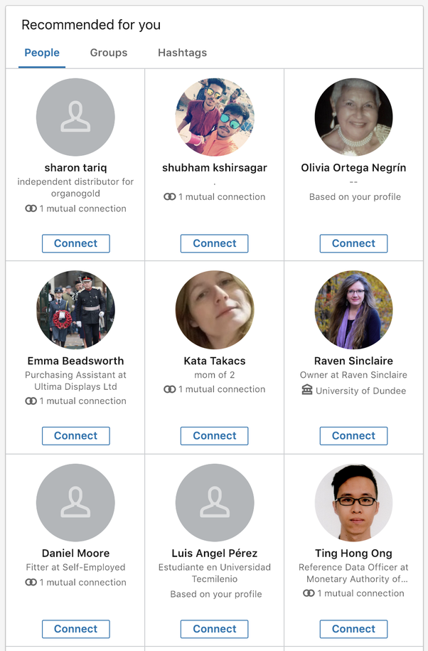
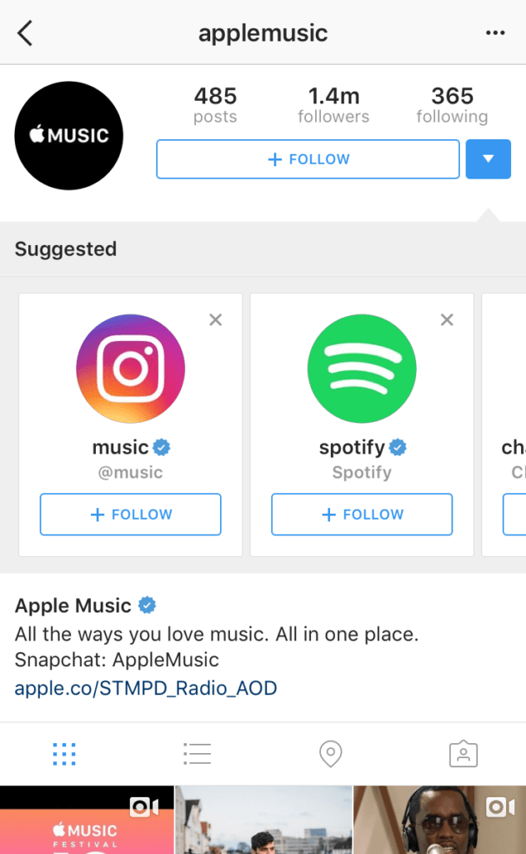
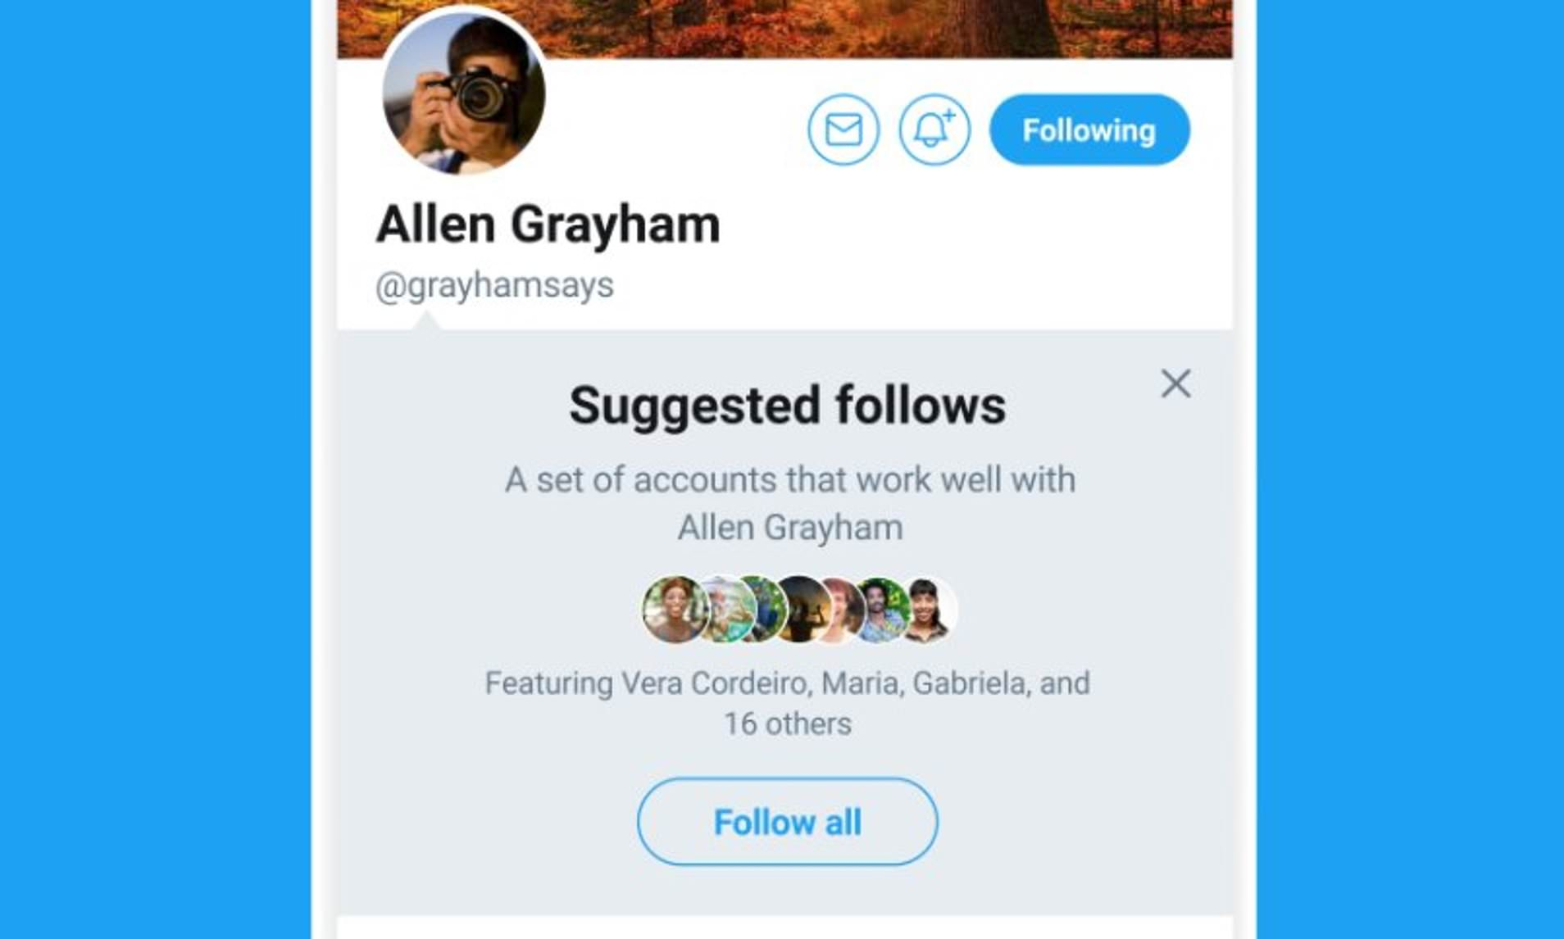
Problema
Nas redes sociais, existem formas de identificar as relações em base a quantidade e nível de interações entre pessoas de um determinado grupo ou usuário, e com isso extrair uma lista de pessoas recomendadas, e outros resultados.

Slide 3
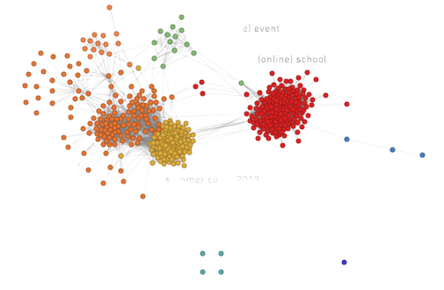
Objetivo
O objetivo do trabalho é simular, baseado em grafos, a ideia de recomendações entre pessoas e páginas pensando nos interesses ou ligações em comum.

Slide 4




Tecnologias (ainda em discussão pelo grupo)
Java
React
TypeScript
Docker

